Slide 1
ПОРТФОЛИО
учителя начальных классов
ГУ «Мартыновская ОШ»
Смаиловой Сауле Айтановны
2017 -2018 учебный год

Slide 2
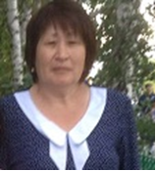
Смаилова
Сауле Айтановна

Slide 3
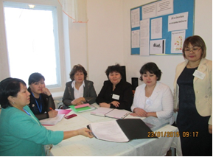
Много есть профессий на планете. Но учитель – лучшая из них.
Образование:высшее,
ЕНУ им.Л.Н.Гумилева 2005 год
Место работы:
учитель начальных классов
ГУ «Мартыновская ОШ»
Специальность:
учитель начальных классов
Стаж: 34 года
Первая квалификационная категория 2013год

Slide 4
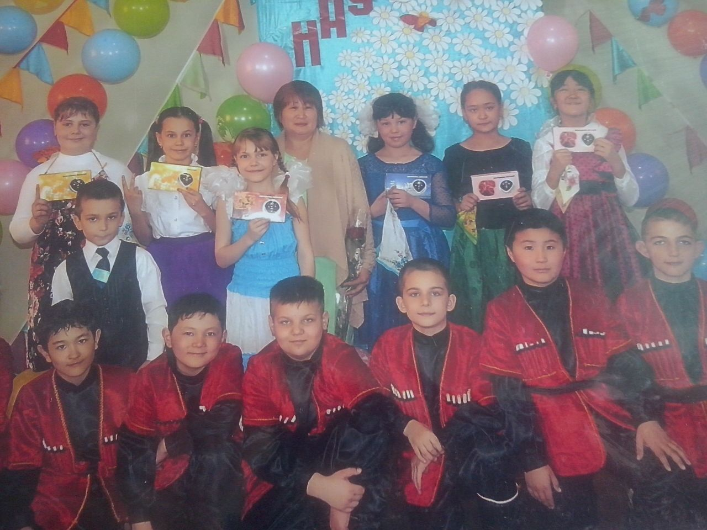
Моя профессиональная позиция
Стараюсь в своей работе научить детей быть любознательными, не бояться ошибаться, уметь самостоятельно находить ответы на свои вопросы, быть ответственными за свои поступки.

Slide 5
Педагогическое кредо
Не мыслями надо учить, а учить мыслить
Найти ключик к каждой детской душе, подарить детям частичку своего сердца.
Главное вера в ребёнка, уважение его личности, стремление помочь ему в достижении успеха.
Дети всегда должны находиться в поиске, каждый раз открывая для себя что-то новое. В творческой обстановке всегда рождаются новые идеи, замыслы, возникает атмосфера сотрудничества, которая в свою очередь рождает вкус к творчеству, делает его привлекательным для всех.

Slide 6
Курсы повышения квалификации
 | Наименование курсов | Часы | Год прохождения
Астана | «Развитие профессиональных компетентностей учителей начальных классов в условиях обновления содержания образования» (сертификат) | 72 | 2о17 год
«Өрлеу» «БАҮО»АҚ филиалы «Акмола облысы бойынша педагогикалық қызметкерлердің біліктілігін арттыру институты» | Курсы по образовательной программе повышения квалификации педагогических кадров по предметам начальных классов в школах с русским языком языком обучения в рамках обновления содержания среднего образования Республики Казахстан (сертификат) | 120 часов | 2016 год
Аршалы | Критическое мышление (сертификат) | 56часов | 2014год
Кокшетау | VII Международная Ярмарка педагогических инноваций в образовании (сертификат) | участие | 2017 год
Научно – внедренческий центр «Образовательный технопарк» Астана Аршалы | «Биоинформатика и синергетика» (сертификат) Аудандық ғылыми жобалар сайысына белсене қатысқаны үшін «Зере бала» (сертификат) | 24 часа | 2017год 2017 год

Slide 7
Создание мультимедийных уроков
Использование ресурсов Интернета
Подготовка классных часов
Работа по самообразованию
Изготовление наглядно-демонстрационного и раздаточного материала
Работа над проектами
Подготовка учащихся к детским конкурсам

Slide 8
Способность к рефлексии и самопознанию
Творческое мышление
Личность
Личность
Развитие коммуникативных компетенций
Умение работать с информаций
Научить учиться

Slide 9
Таблица результатов успеваемости в динамике за 3 года
Учебный год | Класс | Качество | Успеваемость
2014 – 2015 | 1а | 60% | 100 %
2015 – 2016 | 2а | 55,6% | 100 %
2016 – 2017 | 3а | 55,6% | 100 %
2017-2018 (1полугодие) | 4а | 55,6% | 100 %

Slide 10
Итогом результативности качества обучения учащихся по русскому языку являются :
Районная олимпиад 2017 г.
3место – Роммель Андрей(3а)
Международные конкурсы:
2014 г. Международная игра – конкурс по языкознанию «Русский МЕДВЕЖОНОК - 2014» - 3 детей 2 класса
Диплом Первой степени –Аубакирова Мадина,
Диплом Второй степени - Нургали Ескандер,
Кривобокова Руслана
2016г. Международная игра – конкурс по языкознанию «Русский МЕДВЕЖОНОК - 2016» - 5 детей 3а класса
2 место – Аубакиров Тамерлан, Павлова Ольга, Роммель Андрей, Ажигов Алихан, Орынбек Салимжан.

Slide 11
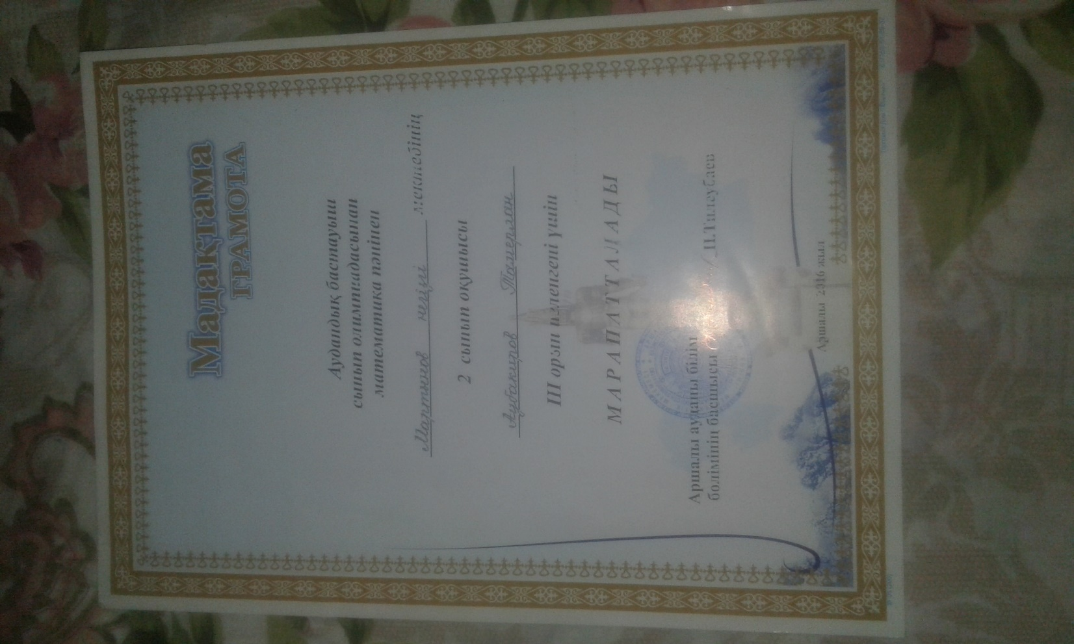
Итогом результативности качества обучения учащихся по математике:
2015 – 2016 учебном году – Аубакиров Тамерлан занял 3 место в районной олимпиаде среди учащихся начальных классов.

Slide 12
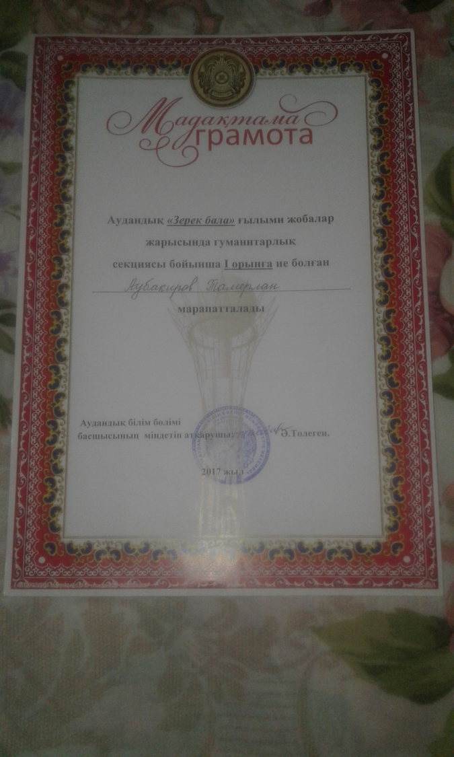
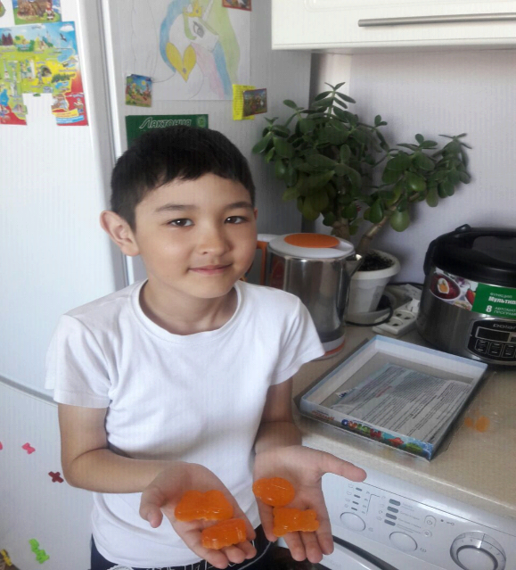
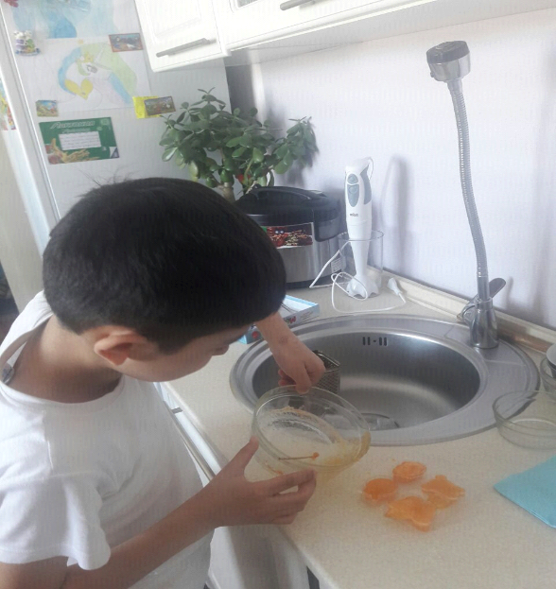
УЧАСТИЕ В СОЦИАЛЬНО-ЗНАЧИМЫХ ПРОЕКТАХ
2016-2017 учебном году – Аубакиров Тамерлан занял 1 место в районном проекте «Да здравствует мыло душистое!» среди учащихся начальных классов.

Slide 13
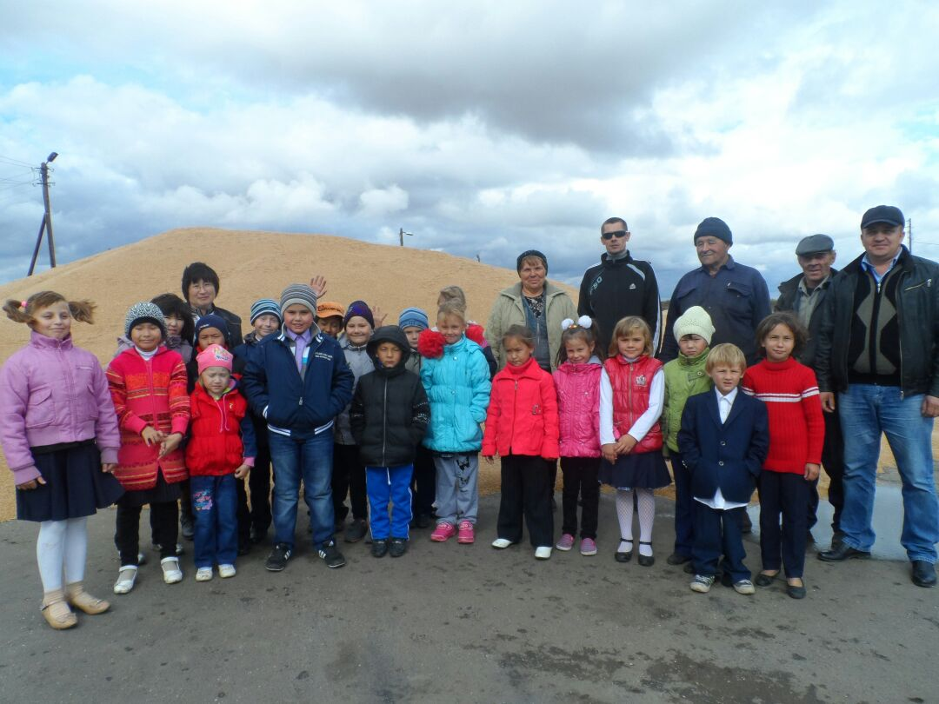
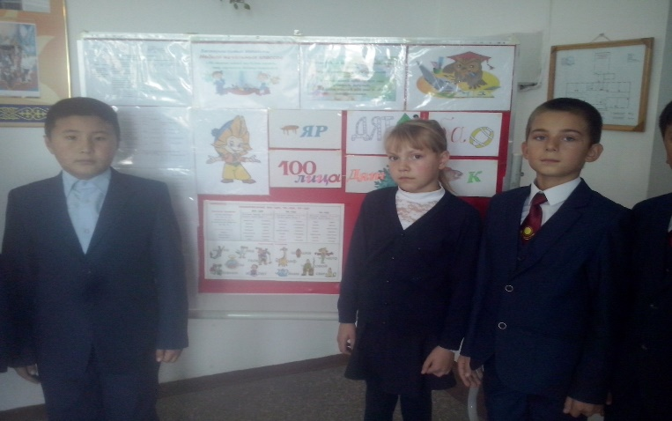
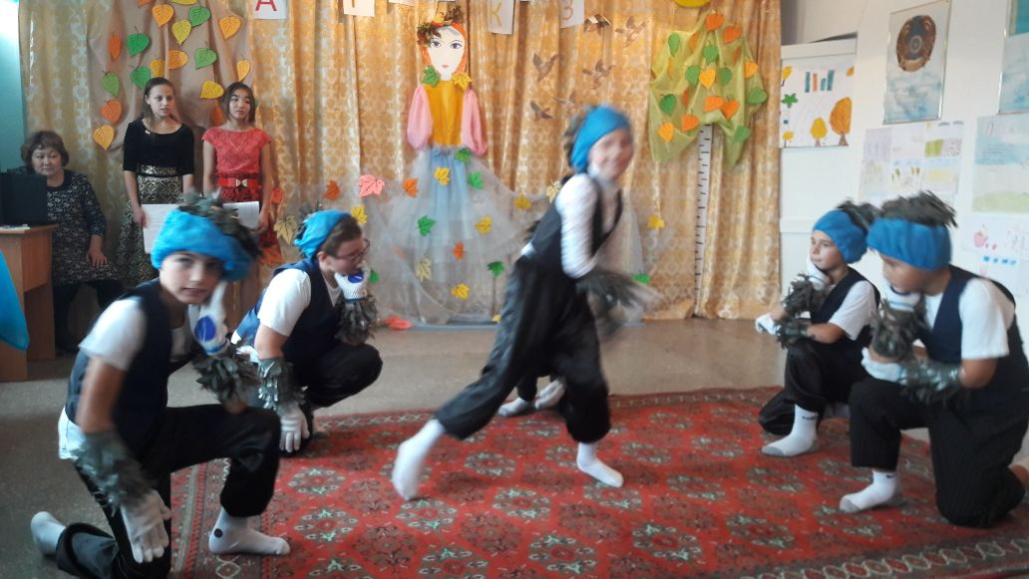
КОНЦЕПЦИЯ ВОСПИТАТЕЛЬНОЙ СИСТЕМЫ КЛАССА
За годы работы выработан свой стиль, своя воспитательная система, ключевыми понятиями которой являются:
«творчество»,
«доброта»,
«отзывчивость»,
«ответственность»
«нравственность».

Slide 14
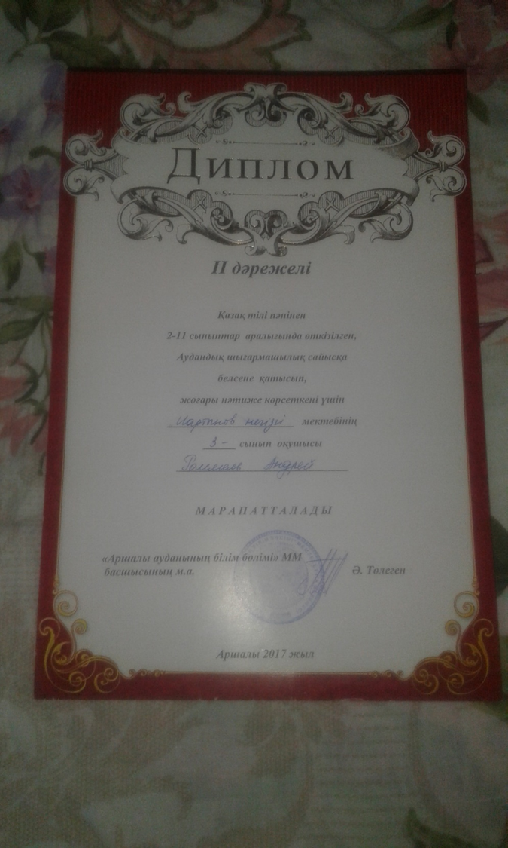
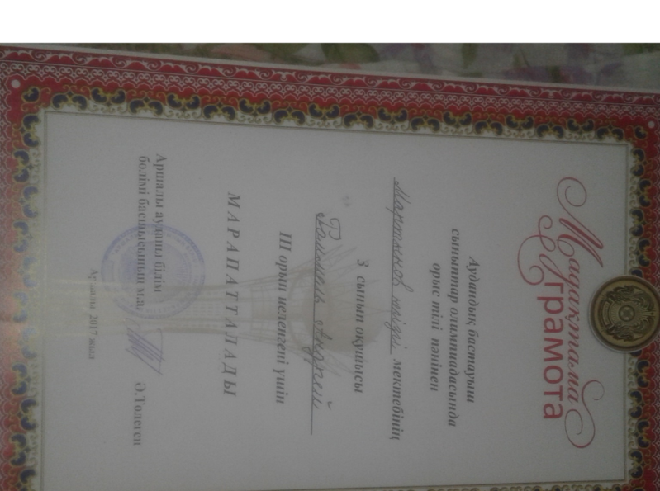
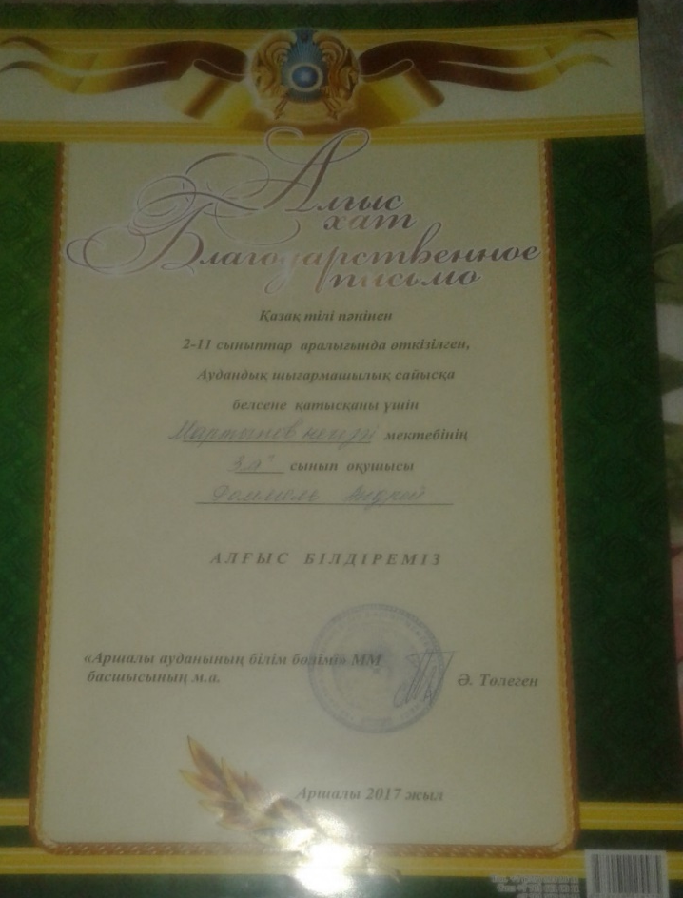
Достижения учеников

Slide 16
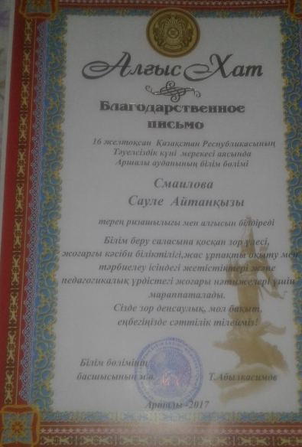
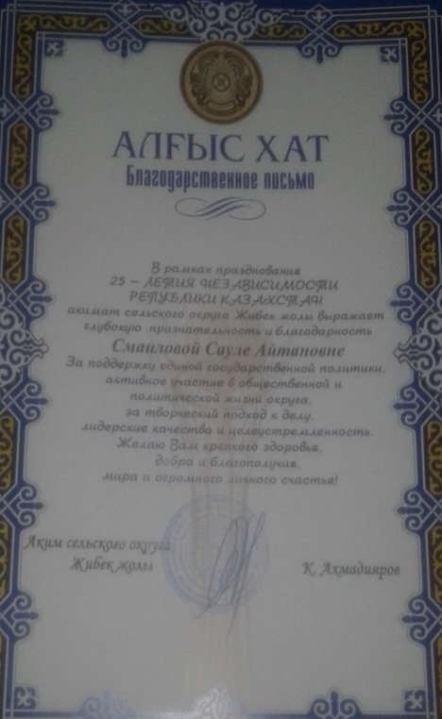
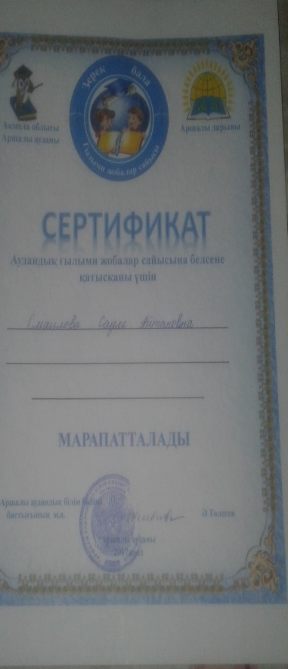
Достижение учителя

